Slide 1

Разработка Веб-сайта
«Калькулятор сна»
1
Школа: ГБОУ «Школа имени Ф. М. Достоевского»
Класс: 10 «И»
Работу выполнили: Каюмова Камилла Ринатовна, Рассказов Гордей Михайлович
Руководитель: Животова Елена Борисовна

Slide 2



Актуальность
2
Калькулятор сна актуален как способ расчёта оптимального времени пробуждения и засыпания, что помогает:
Спланировать здоровый режим сна для максимальной продуктивности и хорошего самочувствия. Пробуждение в середине цикла, особенно во время глубокого медленного сна, вызывает состояние сонливости, заторможенности и сниженной работоспособности.
Учесть индивидуальные особенности организма, предлагая идеальное время для сна и пробуждения, учитывая, что сон цикличен и состоит из чередующихся фаз.
Помочь в следующих ситуациях:
  Оптимизация сна для офисных работников
  Планирование сна для студентов
  Адаптация к новому часовому поясу

Slide 3






Какую проблему решает проект?
3
Калькулятор сна решает проблему неоптимального пробуждения и недосыпания, помогая человеку просыпаться в наиболее благоприятной фазе сна и тем самым улучшать самочувствие, продуктивность и качество жизни.
Ключевые проблемы, которые устраняет калькулятор сна:
Пробуждение в «неправильной» фазе сна
Хроническое недосыпание из‑за неправильного режима
Субъективная оценка времени засыпания
Сложность планирования при сменной работе или смене часовых поясов
Отсутствие осознанности в отношении собственного сна

Slide 4
Целевая аудитория
4
Целевая аудитория калькулятора сна - это люди, которые испытывают проблемы с качеством сна.
Основные группы пользователей:
Студенты с нерегулярным графиком, недосыпом и трудностями с подъёмом на ранние занятия;
Работающие люди (офисные работники) с ранними подъёмами, переработками, сбитым режимом из‑за дедлайнов или встреч в разное время;
Туристы и путешественники с разницей в часовых поясах, сложностями с адаптацией к новому времени и сном в непривычных условиях;
Родители маленьких детей, имеющие фрагментарный сон и невозможность спать «по циклам»;
Сменные работники (медсестры, охранники, пилоты) с графиком «сутки через трое», ночными сменами и риском хронического недосыпания.

Slide 5

Цель и Задачи работы
5
Ключевой целью является создание простого и удобного калькулятора сна.
Основные задачи проекта:
Изучить сферу и современные научные работы по теме
Разработать и расписать алгоритм работы
Продумать интерфейс
Реализовать функционал
Провести тестирование
Подготовить документацию
Продумать потенциальное развитие
Предоставить открытый доступ к сайту

Slide 6
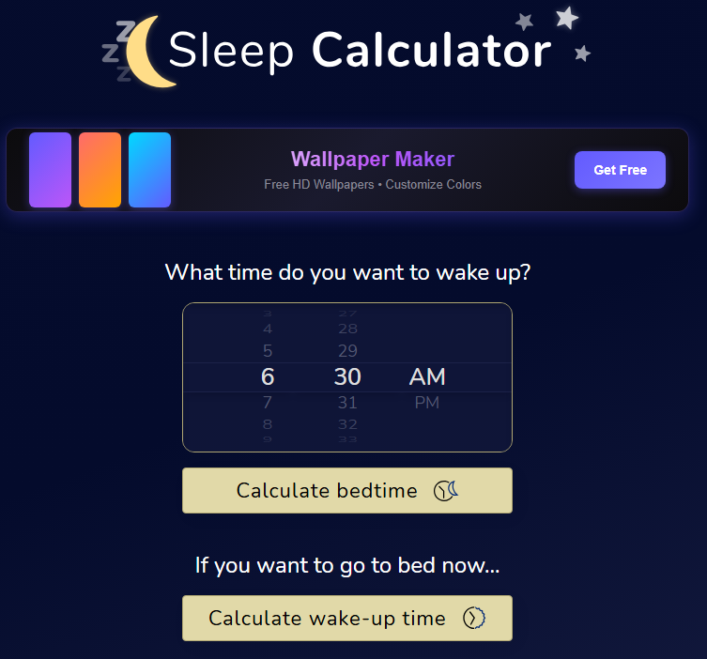
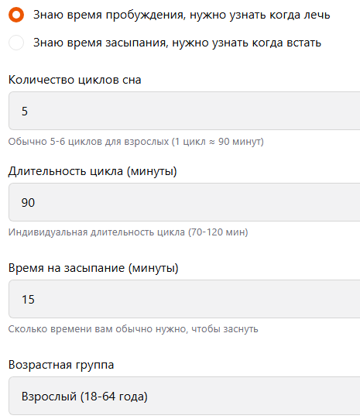
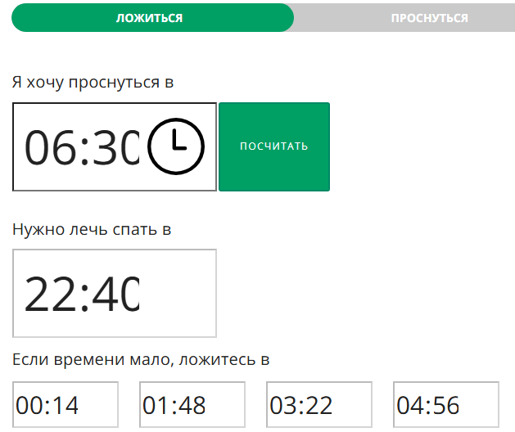
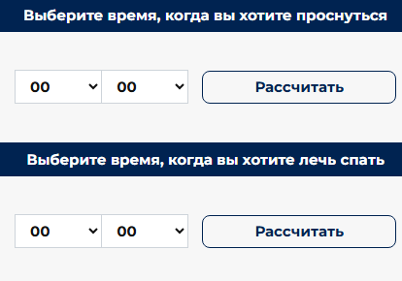
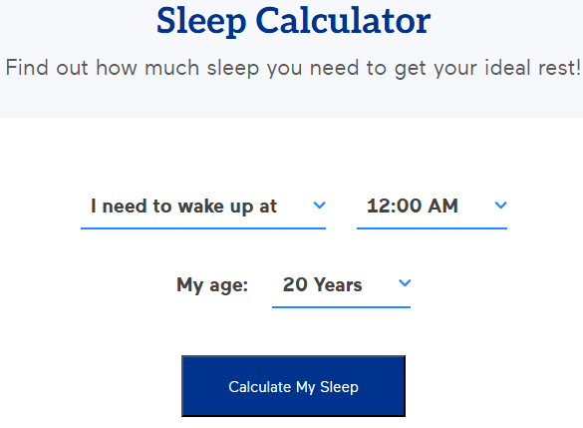
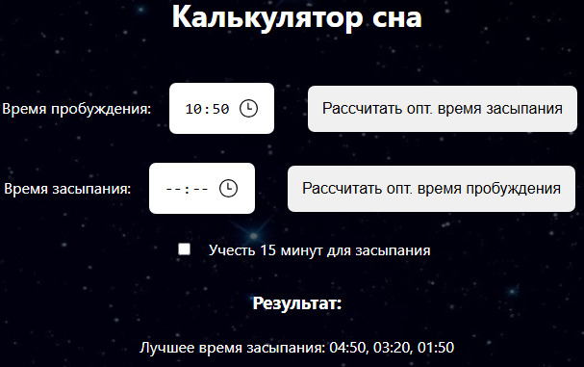
Аналоги и конкуренты
6
№ | Название | sleepcalculator.com | calculatorov.ru/schetchik-sna | kalkulator-sna.ru | vremiasna.ru/sleep-calculator | eachnight.com/sleep-calculator | Наш сайт
1 | Внешний вид ключевой части сайта
2 | Учёт времени на засыпание | + — | + | + — | + — | — | +
3 | Предложение нескольких вариантов времени | + | + — | + | + | + | +
4 | Рекомендации по улучшению качества сна | — | + | — | — | — | +
5 | Отсутствие рекламы или прочего визуального шума | + — | — | — | — | + | +
6 | Использование одной страницы | +— | + | — | + | +— | +

Slide 7



Анализ предметной области
7
Калькулятор сна с точки зрения веб‑сайта относится к предметной области «Здоровье и благополучие» (Health & Wellness), а точнее - к её подобласти «Гигиена сна и цифровое здоровье».
Основная категория
  Здоровье и фитнес (Health & Fitness) - широкая сфера цифровых инструментов для поддержания физического и ментального благополучия.
Подкатегория
  Сон и восстановление (Sleep & Recovery) - сервисы, направленные на оптимизацию сна, борьбу с бессонницей, анализ циклов сна.
Тип инструмента
  Калькулятор (Health Calculator) - онлайн‑сервис для расчётов на основе физиологических норм и пользовательских данных.

Slide 8



Инструменты разработки
8
В качестве инструментов разработки использовались:
HTML - для структурирования контента сайта;
JavaScript – для реализации логики сайта;
CSS - для стилизации сайта.

Slide 9
9
СТАТИСТИКА ИСПОЛЬЗОВАНИЯ
Соответствие расчётов реальному результату

Slide 10
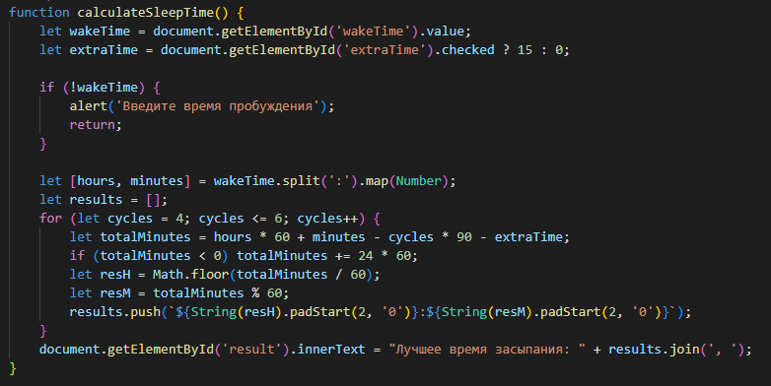
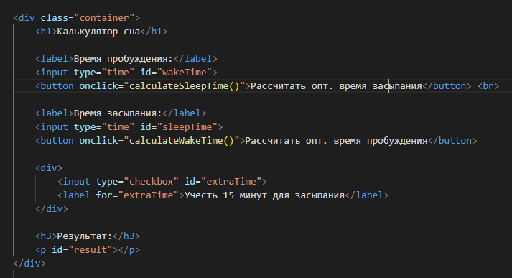
разработка
9
Разработка включала следующие этапы:
Формирование HTML-разметки.
Добавление CSS-стилей.
Добавление логики расчёта времени пробуждения/засыпания с помощью функций на JavaScript.

Slide 11
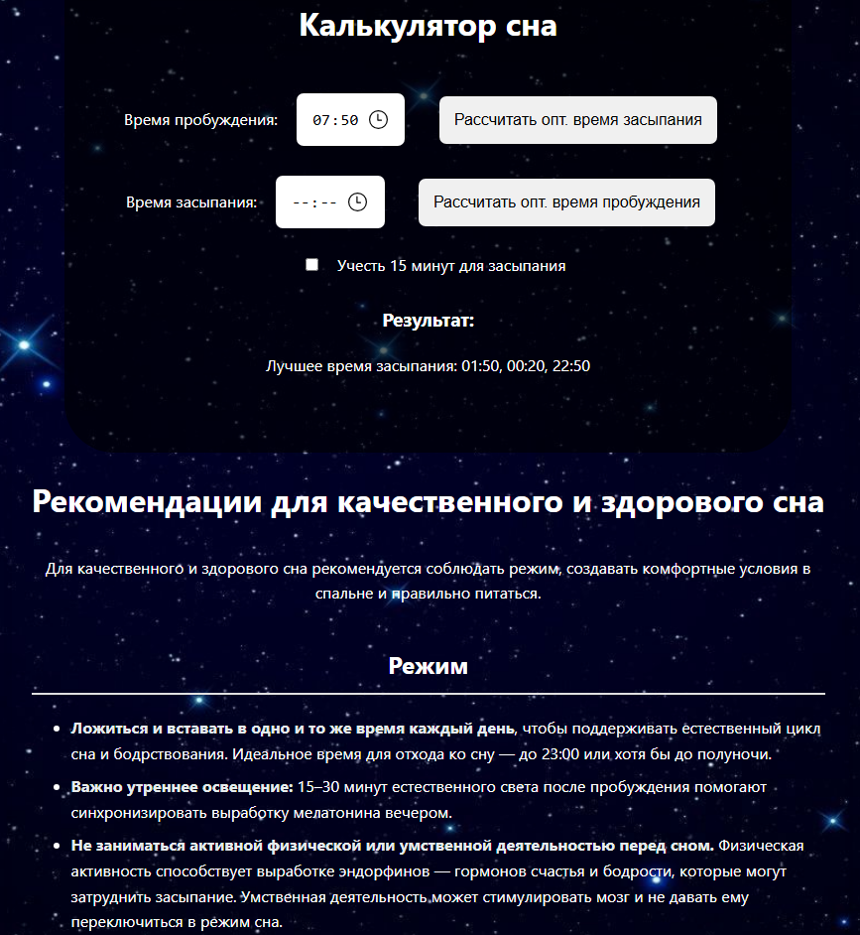
Результат работы
10
10
10
Результатом разработки стал сайт, предоставляющий следующие возможности:
определять оптимальное время засыпания/пробуждения с помощью формулы расчёта времени отхода ко сну, предложенной доктором Чарльзом Пузой.
просматривать полезные рекомендации для улучшения качества сна.
Ключевая часть готового веб-сайта

Slide 12
Планы развития
11
Первостепенным планом развития данного веб-сайта будет улучшение пользовательского опыта
Данная тема затрагивает большое количество параметров, отвечающих за удобство использования:
Настройка параметров:
  индивидуальная длительность цикла сна (80-100 мин);
  точное время на засыпание (5-30 мин с шагом 5 мин).
Визуализация:
  график циклов сна для выбранного сценария;
  цветовые подсказки (зелёный - лёгкая фаза, красный - глубокая).
История расчётов:
  сохранение 5–10 последних сценариев.

